Slide 1
Estudo de Caso
Cyclistic - Empresa de compartilhamento de bicicletas
Período analisado: setembro de 2023 a agosto de 2024
Notes:
Texto digitado
Estudo de caso
Empresa de compartilhamento de bicicletas
Tarefa de negócios
Analisar o conjunto de dados com vista a identificar diferenças entre usuários casuais e membros do sistema de compartilhamento quanto à utilização das bicicletas.
Análise
A quantidade de viagens de cada tipo de bicicleta foi idêntica.
Em relação à quantidade de viagens por tipo de usuário (membro e casual), a proporção foi de quase 2 para 1.
Há um certo equilíbrio na utilização de bicicletas convencionais e elétricas.
O tempo médio de utilização dos usuários casuais é cerca de 30% maior em bicicletas elétricas e 166% maior em bicicletas convencionais.
Há uma frequência de retirada e devolução da bicicleta na mesma estação entre os usuários casuais, fato não observado para os membros.
Há uma redução significativa no período do inverno, tanto para bicicletas convencionais quanto para bicicletas elétricas, com maior intensidade no grupo dos usuários casuais, o que sugere que os usuários casuais se sentem menos encorajados a utilizar bicicletas durante os meses mais frios do ano.
Os usuários membros também tiveram redução significativa na utilização das bicicletas nos meses do inverno, porém em grau um pouco menor.
Há maior utilização das bicicletas por parte dos usuários casuais em finais de semana, principalmente no sábado, enquanto que usuários membros fazem uso de bicicletas principalmente durante a semana.
Os usuários casuais utilizam mais bicicletas elétricas durante os dias de semana e mais bicicletas convencionais no final de semana.
Os usuários membros realizam as viagens em bem menos tempo do que os usuários casuais, principalmente quando utilizam bicicletas convencionais.
Os usuários casuais tendem a utilizar as bicicletas em horário comercial, com aumento no decorrer do dia, havendo maior demanda no final do dia.
Os usuários membros têm forte utilização já no período entre 6 e 9h, havendo uma ligeira redução entre 9 e 12h, voltando a subir no período entre 12 e 15h, alcançando o pico entre 15 e 18h.
Surpreendente, o horário em que as viagens são mais longas, em bicicletas convencionais, é o compreendido entre 0 e 3h da manhã.
Recomendações
1. Focalizar as campanhas no bem-estar, na vida saudável e prática regular de exercícios ao ar livre;
2. Realizar campanhas de adesão em períodos do ano de maior procura, evitando os meses de inverno;
3. Concentrar as abordagens em finais de semana, das 9 às 18h, ou nos dias de semana no horário das 12 às 18h.

Slide 2
Análise do conjunto de dados de compartilhamento de bicicletas
Esta apresentação se concentra na análise de um conjunto de dados de compartilhamento de bicicletas para identificar diferenças entre usuários casuais e membros em termos de uso de bicicletas.
Serão avaliadas estatísticas de viagens, padrões de uso entre bicicletas convencionais e elétricas, duração e padrões de uso.

Slide 3

Identificando diferenças entre usuários casuais e membros no uso de bicicletas
2 para 1
30%
166%
-> <-
Proporção de viagens entre usuários casuais e membros. Mas casuais ainda fizeram mais de 2 mi de viagens.
Maior tempo médio de uso de usuários casuais em bicicletas elétricas (em relação aos membros).
Maior tempo médio de uso de usuários casuais em bicicletas convencionais (em relação aos membros).
Casuais costumam pegar e deixar na mesma estação (ao contrário dos membros)

Slide 4




Comparação de estatísticas de viagens entre usuários casuais e membros
-
-
-
-
Redução significativa no uso de bicicletas durante os meses de inverno para ambos os grupos (casuais de forma mais acentuada)
Usuários casuais têm maior uso de bicicletas nos fins de semana e membros durante a semana.
Casuais preferem bicicletas elétricas durante a semana e bicicletas convencionais nos fins de semana
As viagens mais longas em bicicletas convencionais ocorrem à noite, no intervalo entre meia-noite e 3h.

Slide 5
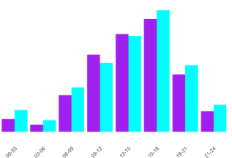

Diferenças no padrão de uso em relação ao período do dia
Viagens por usuários casuais e membros por período do dia
Os usuários casuais tendem a usar bicicletas durante o horário comercial, com aumento gradual ao longo do dia, com pico entre 15 a 18h.
Os usuários membros têm forte uso entre 6h e 9h, com uma ligeira redução entre 9h e 12h e outro pico entre 0h e 3h.
As viagens mais longas em bicicletas convencionais ocorrem entre 12h e 3h, pelos dois grupos de usuários.

Slide 6
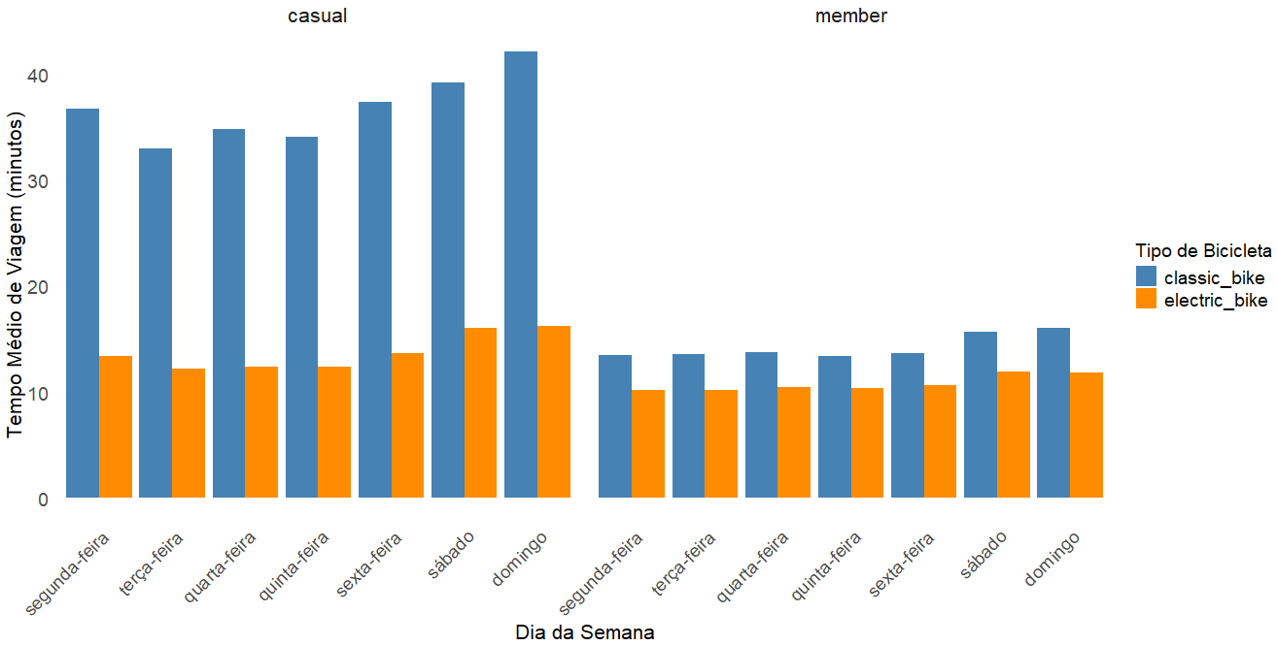
Duração e padrões de uso
Tempo médio das viagens (casuais e membros)
O tempo médio de uso dos usuários casuais é cerca de 30% maior em bicicletas elétricas e 166% maior em bicicletas convencionais em comparação com os membros.
Os usuários casuais têm uma frequência de embarque e desembarque na mesma estação, o que não é observado para os membros.
Há uma redução significativa no uso de bicicletas durante os meses de inverno para usuários casuais e membros, com maior intensidade entre usuários casuais.
Os usuários casuais têm uso maior de bicicletas nos fins de semana, especialmente aos sábados; usuários membros usam mais bicicletas durante a semana.

Slide 7
Recomendações
Focar no bem-estar, na vida saudável e nos exercícios regulares ao ar livre para atrair usuários casuais para o serviço de assinatura anual.
Realizar campanhas de adesão durante os períodos de alta demanda, evitando os meses de inverno, quando o uso de bicicleta é significativamente reduzido.
Concentrar abordagem aos usuários em intervalos de horário específicos, privilegiando os fins de semana, das 9h às 18h, ou os dias úteis das 12h às 18h, com base nos padrões de uso de usuários casuais.

Slide 8
Conclusão
A análise do conjunto de dados de compartilhamento de bicicletas revela informações valiosas sobre as diferenças entre usuários casuais e membros em termos de uso de bicicletas.
Ao entender as estatísticas de viagem, padrões de uso e duração do uso, a Cyclistic pode adaptar suas campanhas e estratégias para atrair e reter clientes de forma eficaz.

